Slide 1


Slide 2

演算法(手臂彎曲)

Slide 3
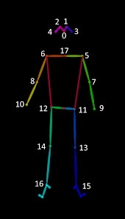
關節點標記(Label)方式
0 | 鼻子 | 9 | 左手腕
1 | 左眼 | 10 | 右手腕
2 | 右眼 | 11 | 左髖骨
3 | 左耳 | 12 | 右髖骨
4 | 右耳 | 13 | 左膝蓋
5 | 左肩膀 | 14 | 右膝蓋
6 | 右肩膀 | 15 | 左腳踝
7 | 左手肘 | 16 | 右腳踝
8 | 右手肘 | 17 | 脖子

Slide 4

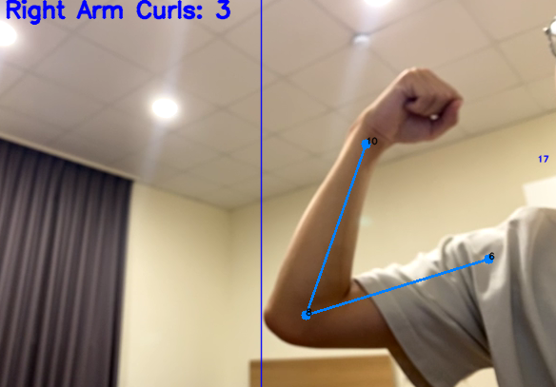
手臂彎曲演算法(右手舉例)
p10
求p6,p8,p10三點夾角
計算向量p6p8向量p8p10
計算兩向量的夾角
判斷手臂夾角<120,且上一個夾角大於等於120,則認為是一個有效的彎曲動作
將彎曲動作展示於畫面上
p6
p8

Slide 5

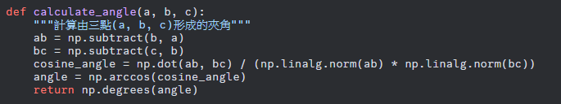
計算手部三點的夾角
使用 np.subtract 函數來計算這兩個向量，相當於做向量減法：
ab = b - a
bc = c - b
cosine_angle計算ab和bc之間夾角的餘弦
np.dot(ab, bc) 計算向量 ab 和 bc 的內積
np.linalg.norm(ab) 計算向量 ab 的長度
np.linalg.norm(bc) 計算向量 bc 的長度
點積除以兩個向量長度的乘積，得到兩個向量之間夾角的餘弦值
np.arccos(cosine_angle) 計算餘弦值的反餘弦（即反餘弦函數），結果是以弧度為單位的角度
c
a
b

Slide 6
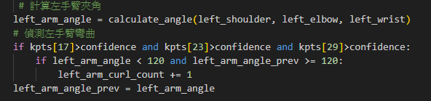
利用角度判斷動作是否成立
透過confidence函數過濾可信度低的關鍵點
判斷當前角度是否小於120度且上一個角度大於等於120度
成立=>手臂彎曲動作+=1
當前角度設為預設角度並結束
p10
p6
p8

